Slide 1


LIVE AND LEARN
啟動你的第一台 EC2 主機

Slide 2
Elastic Compute Cloud(EC2)
提供虛擬主機服務的功能，使用上如同使用一個 VM 一樣。此服務可以自由的調整運算容量與記憶體大小。而計費方式則視需要啟動應用程式的資源用多少算多少，無須預付款項。
啟用相當快速，取得與啟動新伺服器執行個體 (instance) 所需的時間可縮短至分鐘級。

Slide 3
收費方式(1)
(On-Demand) 根據您所實際消費 EC2 資源的付款帳單用多少計價多少， EC2 目前依據使用秒數計費，而最低的計價需要 60 秒。
(Reserved Instances) 需要先預付一筆金額購買 AWS 服務內的服務時數，價格依據購買的服務等級與時間會有不同的折扣(1 年期或 3 年期)。
(Spot Instances) 以競標的方式標用服務，可以用比較低廉的價錢租用機器，但缺點是隨時可能會中斷，所以程式必須定時記錄進度，自動處理重跑的流程。

Slide 4
收費方式(2)
(Dedicated Hosts) 租用實體主機，所以會根據執行個體系列、區域及付款選項而有不同。
CPU、Memory、Instance Storage、Network Performance 、In-bound/out-bound (同一個AZ的服務傳送則大多免錢) 與 OS 等，這些都會影響到整體的費用。

Slide 5
EC2的定價方式比較及建議(1)
(On-Demand) 如果你希望運行的是短期的，不能中斷的工作，按需方式是非常適合你的。 這種方式提供了最大的靈活性（不論時間／實例數量／實例規格），其按照小時計費，無需預先付款。 但是這種方式，每小時價格上同時也是三種方式中最貴的。
(Reserved Instances) 包年方式（可以選擇1年或者3年），需要定立合約。付款方式提供了三種：全付費／部分付費／無前期費用。預留方式相對於按需方式會有折扣，根據付款方式／年限不同。
全付費，3年是折扣最高的。這種方式有穩定，可預測的長期的業務 需求。如果有大量的需求，亞馬遜根據需求量還有批量折扣。

Slide 6
EC2的定價方式比較及建議(2)
(Spot Instances) 這種方式，相比於按需方式／預留方式，價格最低的。但是由於是競價，當價格波動，高於你指定的價格時，實例會被關閉。因此，這種方式適合可以隨時開始隨時結束的工作負載。另外，不足一小時的部分，亞馬遜承諾不會收費。
競價方式，主要是提高了計算資源的使用率，將空餘資源靈活的銷售， 從而獲取最大的商業利益。為一種非常聰明，和用戶雙贏的一種
方式。
總結：價格上競價最便宜，預留其次，按需最貴。靈活性上按需最靈
活，競價其次，預留最不靈活。穩定性上按需和預留等同，競價最
不穩定，可能被關閉

Slide 7
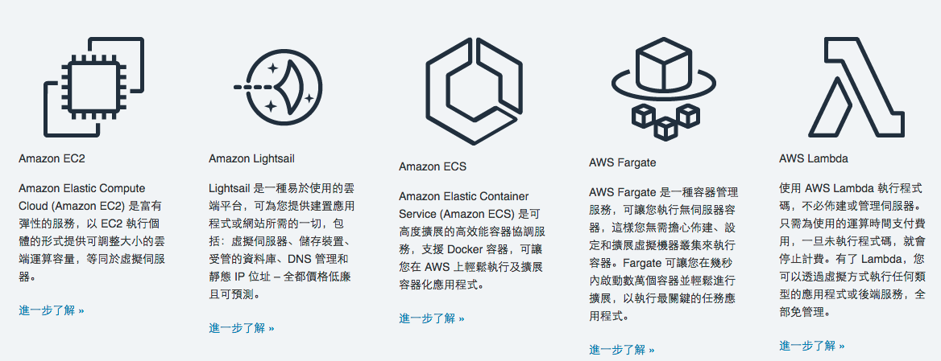
常見的雲端運算服務

